Slide 1

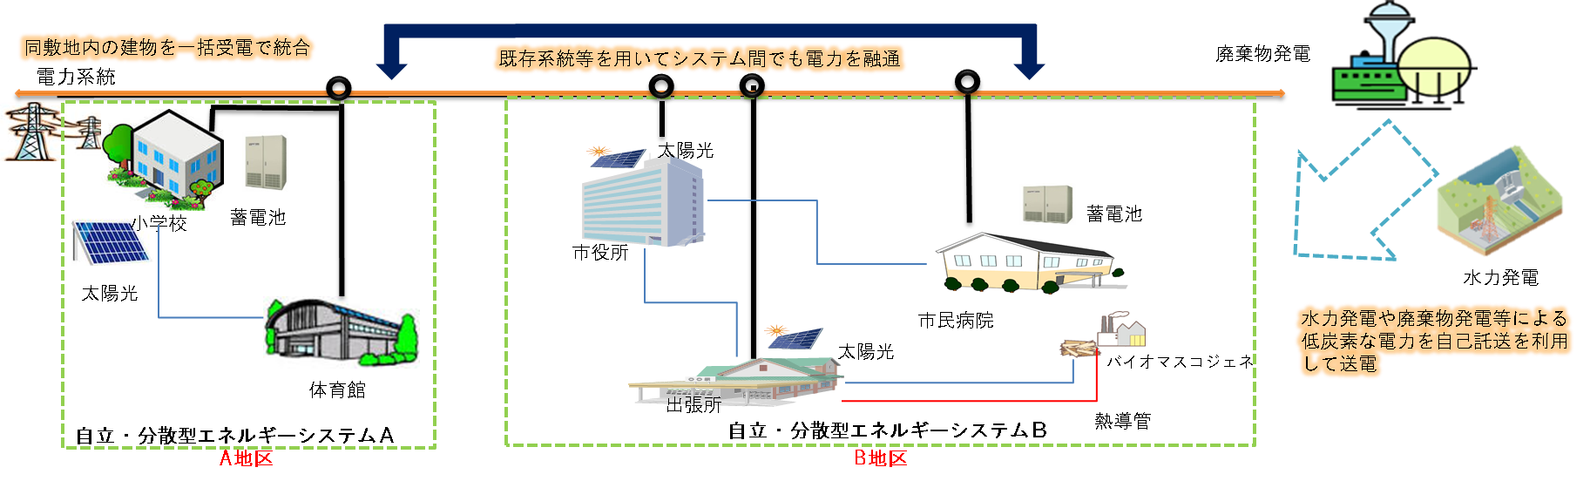
公共施設等先進的CO2排出削減対策モデル事業
補助
施策番号：14
平成30年度予算案26億円（平成29年度予算額26億円）
実施期間：平成28年度～平成32年度
担当課：地球局事業室技術L （03-5521-8339）
地域再省蓄エネで災害時も業務継続
１．補助を受ける主体: 地方公共団体、民間事業者等
２．必要な要件: 太陽光をはじめとする再エネ設備・蓄電池・自営線により、地区内で再
エネ等を効率的に活用し電気や熱を融通する自立・分散型エネルギーシステムを構築。
３．使い道: 再エネ発電設備、電線、変圧器等の設備費用
４．補助金額・率: 2/3
コスト低減による普及拡大、先進的モデルの確立を目指す
＜公共施設等先進的CO2排出削減対策モデル事業＞

Slide 2
公共施設を中核とする自立分散型エネルギーシステムのイメージ

Slide 3
公共施設を中核とする自立分散型エネルギーシステムのイメージ
① 公共施設等の建築物が２つ以上ある地区において、 １つ以上の再エネ設備(既設含む)を導入してください。
（図では、太陽光パネルを市役所と出張所、それぞれに設置しています。）
② 公共施設等を自営線で結ぶことで、既存系統に頼らず、①で導入した再エネを施設間で融通できる、自立・分散型のエネルギーシステムを構築してください。
③ さらに蓄電池を導入し、災害時等に電力系統からの電力供給が停止した場合においても、自立的に電力を供給・消費できるようにしてください。
また、図のバイオマスコジェネのように電気のみならず熱融通を行うことも可能です。（図では熱導管も敷設し市民病院と出張所に熱融通も行っています。）
④ ①～③のように構築した自立・分散型エネルギーシステムを複数構築してください。図では地区Ａ，地区Ｂと２か所において、自立・分散型エネルギーシステムを構築しています。各々のシステムには自営線を敷設しておりますので、例えば災害時に系統が解列した際でも、システム内での電力融通が可能となっています。
⑤ さらに、地区を超えた地域全体の低炭素化・エネルギー需給の最適化を図るため、既存系統等を用いて、システム間でも電力の融通が可能となるようなシステム構築を行ってください。A地区・B地区間の電力融通については、自己託送制度や新電力の活用が考えられます。
⑥ 電力（熱供給を併せて行う場合は熱を含む。）を効率的に供給・管理するためのエネルギー需給制御システムを用いて、電力の需給を効率的に管理できるシステムを構築してください。また、ＦＩＴ（固定価格買取制度）により電力の売電を行ってはいけません。
⑦ LED/空調改修等の省エネ改修を組み合わせることで、公共施設の更なる低炭素化が可能です。地方自治体等の所有する、水力発電・廃棄物発電設備等の低炭素電源を活用した電力を、自己託送制度等によりA地区・B地区に送電することができれば、地区内の更なる低炭素化が可能です。

Slide 4
補助金の使い道と補助度合い
再生可能エネルギー発電設備及びその付帯設備
蓄電池及びその付帯設備（パワーコンディショナー、電線、変圧器等）並びに当該蓄電池及び付帯設備を制御、運用するために必要な機器及び設備（計測機器、安全対策機器等）
電線、変圧器及び受電設備等電力供給や系統連系に必要な設備
再生可能エネルギー熱供給設備及びその付帯設備（熱導管設備等）
（本事業により構築する自立・分散型エネルギーシステム内に熱を供給するものに限る。）
エネルギー需給を制御するためのシステム及び関連設備
省エネルギー設備及びその付帯設備（本事業により構築する自立・分散型エネルギーシステム内の電力若しくは熱需要（消費）を抑制するもの、又は、本事業で構築する自立・分散型エネルギーシステム内の再生可能エネルギー等設備(既設を含む)の電力若しくは熱の供給量の範囲内でエネルギーを消費し（複数設備を導入する場合はその合計のエネルギー消費量）、かつエネルギー需給を制御するためのシステムの制御下にあるものに限る。）

Slide 5
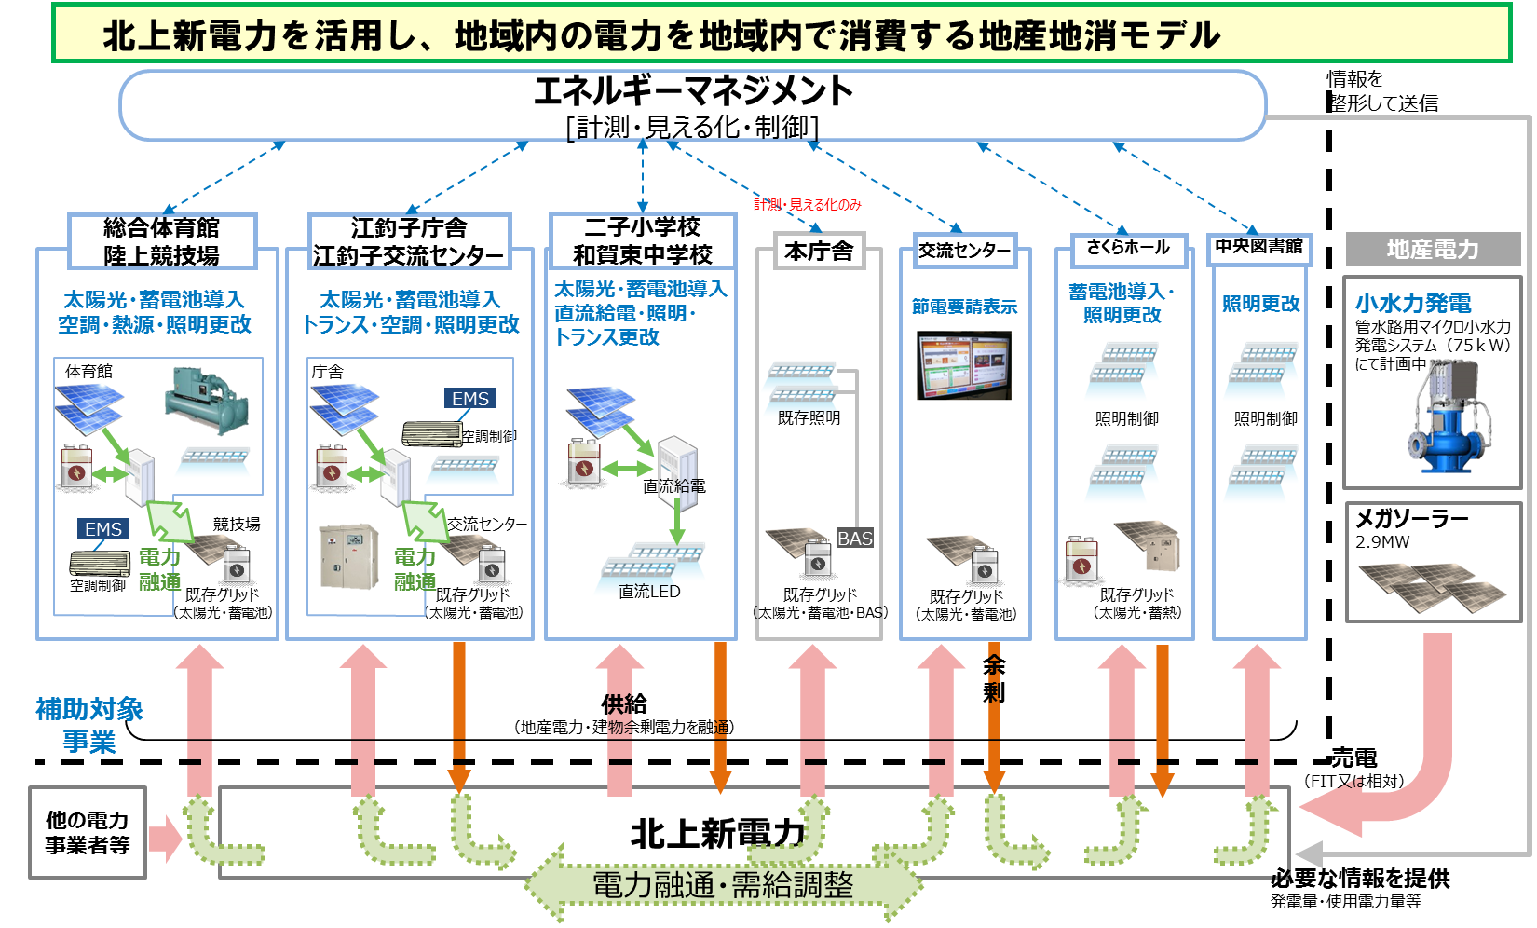
北上市あじさい型CO2排出削減対策モデル事業
岩手県北上市（H28～H32年度）
北上市内において、庁舎や小学校など複数の施設に太陽光・蓄電池を設置し、自立・分散型のエネルギーシステムを構築。さらに、北上新電力を通じて複数のシステム間で電力融通し、広域でのエネルギーマネジメントを行う。
再エネ設備の導入と併せて、省エネ改修(LED照明・空調改修)やEMSの導入を行うことで、地域全体で効率的なCO2排出削減対策を実施する。
事業全体のイメージ図

Slide 6
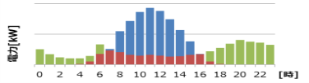
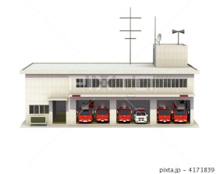
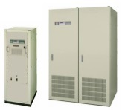
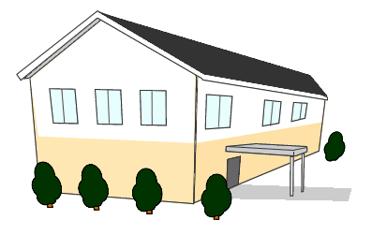
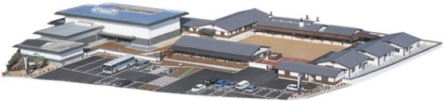

再生可能エネルギーの普及促進に向けた、既存送配電網を活用した電力融通スキーム及び空調設備の遠隔デマンド制御による、マイクログリッド内におけるエネルギー需給調整先進的モデル事業
瀬戸内市（H28～H32年度）
瀬戸内市内の邑久地域、牛窓地域、長船地域の3地域において、複数の再エネ設備(太陽光)・蓄電池を導入し、新電力を通じて電力融通を行う。
省エネ改修(空調改修・LED導入)とともに、EMSを導入することで、エネルギー需給バランスの最適化管理を行い、高いCO2削減効果を目指す。
事業全体のイメージ図
地域内融通
地域間融通
複数施設を束ねた電力需給調整
複数施設を束ねた電力需給調整
複数施設を束ねた電力需給調整
対象物件の電力需給を合算
省エネ改修
空調・照明
太陽光発電
省エネ改修
空調・照明
公民館
省エネ改修
空調・照明
消防庁舎
省エネ改修
空調・照明
省エネ改修
空調・照明
太陽光発電
給食調理場
蓄電池
共同施設
省エネ改修
空調・照明
太陽光発電
給食調理場
太陽光発電
公民館
公民館
省エネ改修
照明
太陽光発電
太陽光発電
浄化センター
博物館
地域Cマイクログリッド
地域Bマイクログリッド
地域Aマイクログリッド
蓄電池
浄化センター
デマンド制御等
クラウドサーバ
消費電力/発電電力データ等

Slide 7
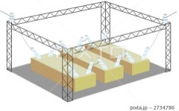
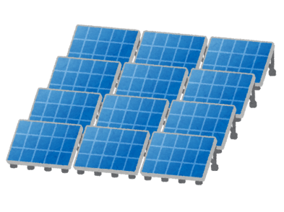
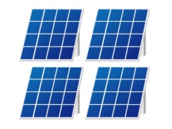
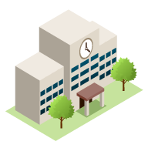
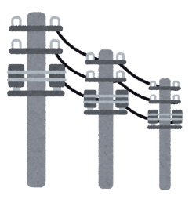
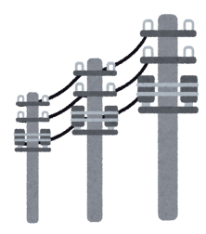
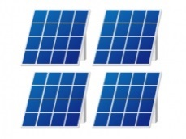
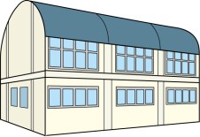
マイクログリッドの広域連携を前提とした学校施設における空調設備の遠隔デマンド
制御及び再生可能エネルギー導入による自立分散型社会構築モデル事業
三菱ＵＦＪリース株式会社（共同事業者： 鈴鹿市）（H28～H31年度）
・鈴鹿市内の公立小・中学校を対象として、大規模に省エネ空調設備、再エネ設
備(太陽光)・蓄電池・EMSを導入し、地域全体で電力を融通するCO2排出削減
効果の高いモデルを目指す。
・リース形式を用いて初期投資を抑えることで、大規模な低炭素投資を可能とす
るモデルケースを目指す。また、大規模な機器制御システムの低コスト化・標
準化に取り組む。
クラウドサーバー
変電所
デマンド制御
変電所
マイクログリッド
電力データ
太陽光発電所
空調デマンド制御
太陽光発電
学校
地域内電力融通
太陽光発電
地域間電力融通
空調デマンド制御
空調デマンド制御
需要家
太陽光発電
太陽光発電
学校
空調デマンド制御
空調デマンド制御
学校
防災避難拠点
防災避難拠点
学校
学校
体育館
蓄電池
蓄電池
体育館

Slide 8
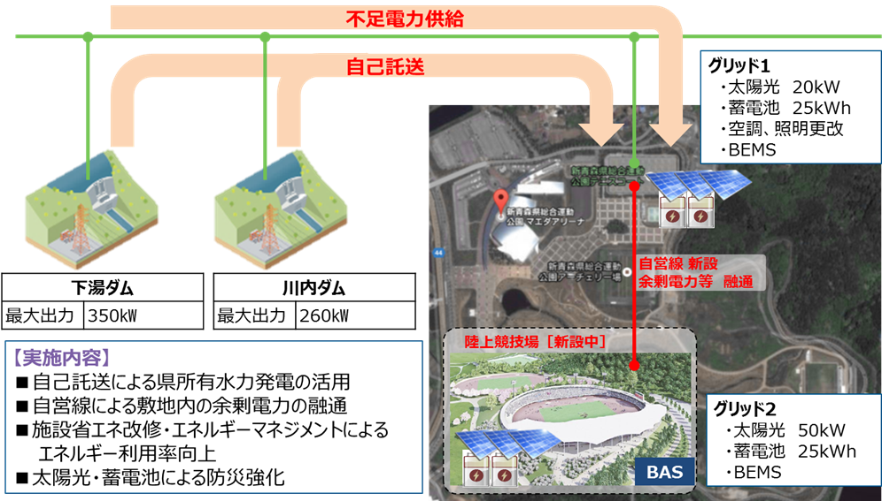
青森県新総合運動公園「エコ・レジリエンスパーク」構想
青森県（H28～H32年度）
青森県の新青森県総合運動公園内に再エネ設備(太陽光) ・蓄電池・ＢＥＭＳを導入するとともに、既存の施設と新設の陸上競技場を自営線で結び、余剰電力の融通を可能とする。
非ＦＩＴで安価で売電している県内のダムから不足分の電力を自己託送し、運動公園内で使用することで、系統から買電する場合と比較して、高いCO2削減効果とコスト優位性が期待できる。日本初の、地方自治体による自営線と自己託送を組み合わせた電力融通の実証となる。
事業全体のイメージ図

Slide 9
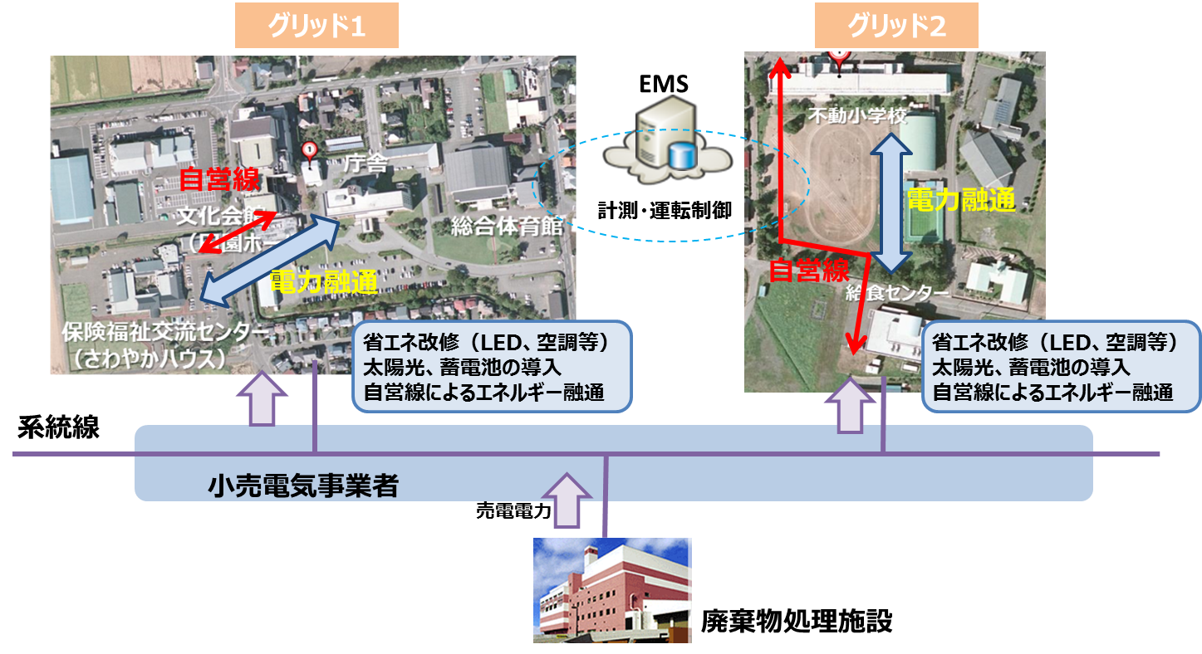
行政中核機能の集約拠点及び生活インフラ拠点でのエネルギー融通による低炭素構想
矢巾町（共同事業者：NTTファシリティーズ）（H29～H32年度）
町役場・小学校・給食センター等を中心とし、省エネ改修・再エネ設備の導入を行う。さらに、清掃工場の発電設備からの電力供給、自営線、新電力を組み合わせすることで、コストメリットの大きい電力融通方法を実証する。

Slide 10
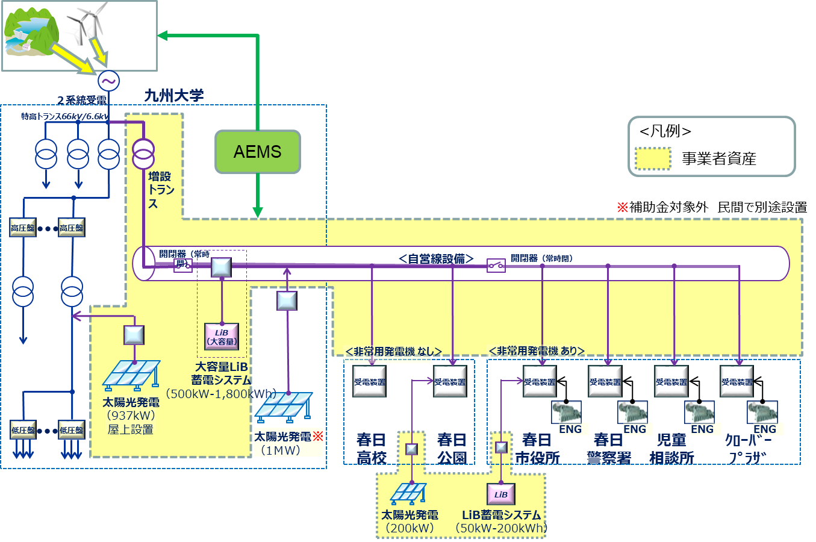
春日市内の公共施設等における自営線及びエネルギーマネジメントシステムを
活用したエリア内及び遠隔地の再エネ最大限活用事業
春日ブルーエナジー株式会社 (春日市・福岡県・九州大学) （H29～H32年度）
九州大学筑紫キャンパスと、高圧受電の6つの公共施設群（春日市役所、春日警察署、県立春日高校、県営春日公園、福岡児童相談所、クローバープラザ）を自営線により結び、太陽光発電設備および蓄電池を分散配置する。独自のエリアエネルギーマネージメントシステム（AEMS）で一体運用することでエリア内再エネの最大限活用とCO2の大幅削減、防災機能強化を行う。
事業全体のイメージ図

Slide 11
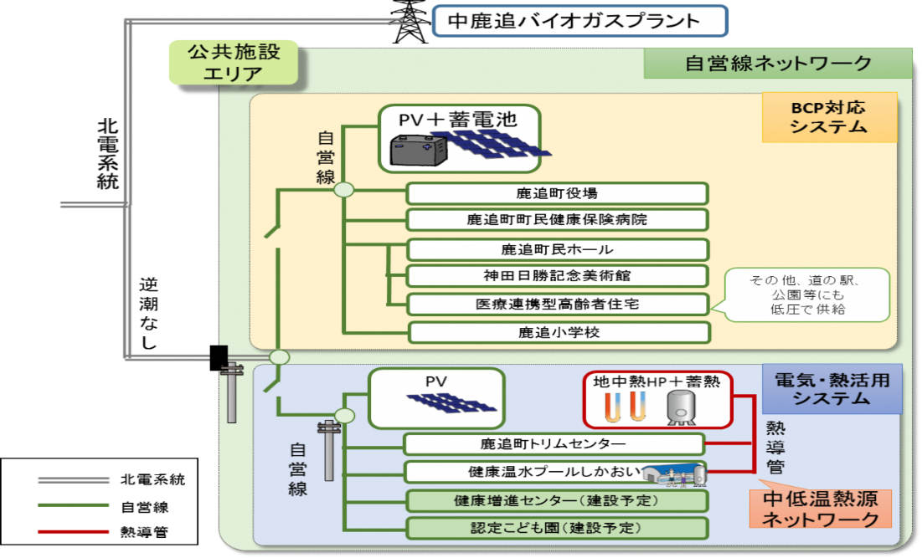
自営線ネットワーク等を活用した再生可能エネルギーの最大導入・活用事業
北海道鹿追町（H29～H32年度）
太陽光発電・地中熱HP・自営線・熱道管を活用し、再生可能エネルギー由来の電気・熱を地域内で面的に活用する。
将来的には、地域でのエネルギーマネジメント会社の立ち上げや、既存のバイオマスプラントとの連携も視野に、災害に強い・低炭素な自立・分散型システムを構築する。
事業全体のイメージ図

Slide 12
官民連携先進的省CO2モデル事業
「再エネ電気・熱利用複合型 浜松版スマートシティプロジェクト グリッド８」
株式会社シーエナジー（H29～H32年度）
市内に８つのグリッドを形成し、電力や熱を自立・分散型エネルギーシステム内で効率よく電力を消費し、さらに全域で電力融通を行うことにより低炭素エリアを創出する。
事業全体のイメージ図

